Slide 1
ΤΑΥΤΟΠΟΙΗΣΗ ΕΝΤΕΡΟΒΑΚΤΗΡΙΔΙΑΚΩΝ

Slide 2
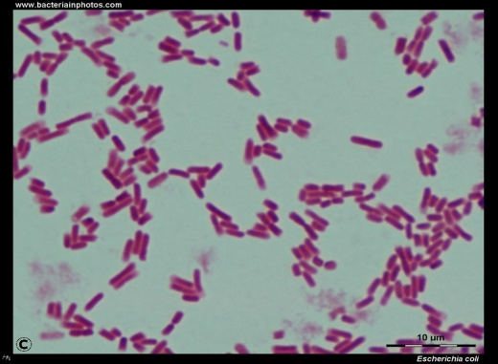
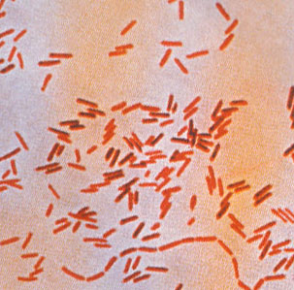
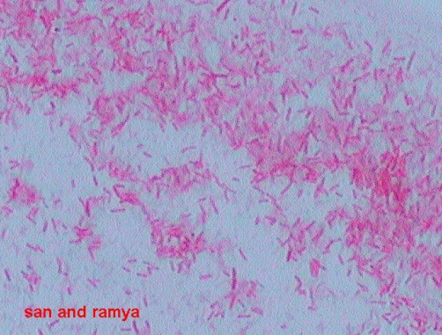
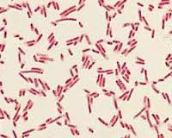
Τα εντεροβακτηριδιακά είναι μία μεγάλη, ετερογενής ομάδα μικροβίων που περιλαμβάνει πολλά γένη και είδη. Ορισμένα από τα μικρόβια αυτά είναι παθογόνα στον άνθρωπο, άλλα είναι μέλη της φυσιολογικής χλωρίδας και ευκαιριακά παθογόνα και άλλα δημιουργούν σπάνια ή και ποτέ λοιμώξεις
E. coli
salmonella
Serratia
Proteus

Slide 3
Τα γένη των εντεροβακτηριακών που συναντώνται πιο συχνά σε λοιμώξεις είναι:
Κολοβακτηρίδιο (Escherichia)
Κλεμπσιέλλα (Klebsiella)
Κιτροβακτηρίδιο (Citrobacter)
Εντεροβακτηρίδιο (Enterobacter)
Σαλμονέλλα (Salmonella)
Σιγκέλλα (Shigella)
Σερράτια (Serratia)
Πρωτείς (Proteus)
Πρόβιντενς (Providence)
Από τους πρωτείς πιο σημαντικά είναι τα είδη: P. morganii, P. mirabilis, P. vulgaris, P. rettgeri.
Τα Πρόβιντενς μοιάζουν με τους Πρωτείς και ορισμένα από αυτά παρουσιάζουν ερπυσμό

Slide 4
Κοινές ιδιότητες των εντεροβακτηριακών
Είναι Gram (-) βακτηρίδια
Αναπτύσσονται στο εκλεκτικό θρεπτικό υλικό MacConkey
Διασπούν τη γλυκόζη
Δίνουν αρνητική τη δοκιμασία οξειδάσης
Ορισμένα από τα εντεροβακτηριακά διασπούν εκτός από τη γλυκόζη και τη λακτόζη. Με βάση αυτή την ιδιότητά τους διακρίνονται σε λακτόζη θετικά και λακτόζη αρνητικά

Slide 5
Λακτόζη θετικά είναι τα μικρόβια:
Κολοβακτηρίδιο
Κλεμπσιέλλα
Εντεροβακτηρίδιο
Κιτροβακτηρίδιο
Λακτόζη αρνητικά είναι:
Πρωτείς
Σαλμονέλλα
Σιγκέλλα
Σερράτια
Πρόβιντες
Από τα λακτόζη θετικά το Κιτροβακτηρίδιο ζυμώνει τη λακτόζη αργά ή και καθόλου, ενώ από τα λακτόζη αρνητικά ορισμένα στελέχη της Σερράτια και των Πρόβιντενς ζυμώνουν επίσης αργά τη λακτόζη

Slide 6
Ταυτοποίηση εντεροβακτηριακών
Η ταυτοποίηση των εντεροβακτηριακών στηρίζεται:
Στην μορφολογία των αποικιών τους
Στα ιδιαίτερα γνωρίσματα των αποικιών τους
Στις μεταβολές που προκαλούν στα θρεπτικά υλικά MacConkey agar και Kligler agar
Στις βιοχημικές τους ιδιότητες
Ιδιαίτερα γνωρίσματα αποικιών
Οι πρωτείς εμφανίζουν ερπυσμό
Οι αποικίες της Κλεμπσέλλας είναι ιδιαίτερα βλεννώδεις
Ορισμένα στελέχη της Σερράτιας παράγουν κόκκινη χρωστική, με αποτέλεσμα οι αποικίες της σε κοινά θρεπτικά υλικά να έχουν ροζ έως κόκκινο χρώμα, που γίνεται πιο έντονο σε χαμηλότερη θερμοκρασία από τους 37^{ο} C

Slide 7
Δείκτες του pH
Στις βιοχημικές δοκιμασίες χρησιμοποιούνται διάφοροι δείκτες του pH.
Δείκτης του pH | Πλαίσιο αλλαγής pH | αντίστοιχο χρώμα όξινο - αλκαλικό
Ουδέτερο του ερυθρού | 6,8 – 8,0 | Ερυθρό – Κίτρινο
Ερυθρό της φαινόλης | 6,8 – 8,4 | Κίτρινο – Ερυθρό
Ερυθρό του μεθυλίου | 4,2 – 6,2 | Ερυθρό – Κίτρινο
Κυανό της βρωμοθυμόλης | 6,0 – 7,6 | Κίτρινο – Κυανό
Φαινυλοφθαλεΐνη | 8,3 – 10,0 | Άχρωμο - Ερυθροϊώδες

Slide 8
Μορφολογία αποικιών των Εντεροβακτηριακών στο MacConkey
Μικρόβιο | Μορφολογία αποικιών
E. coli λακτόζη (+) | Μεγάλες, ροδέρυθρες
E. coli λακτόζη (-) | Μεγάλες, λευκές
Klebsiella | Μεγάλες, ροζ έως κόκκινες, βλεννώδεις
Enterobacter | Μεγάλες, ροζ, βλεννώδεις
Salmonella | Μικρές, λευκές έως γκρίζες, πλατιές, γυαλιστερές
Shigella | Μικρές, άχρωμες, σε ορισμένα είδη παρουσιάζεται κόκκινο κέντρο μετά από 24 ώρες
Serratia | Μικρές, επίπεδες, άχρωμες με ροζ ως κόκκινο κέντρο
P. vulgates, P. mirabilis | Μεγάλες, άχρωμες, επίπεδες, ερπυσμός με τη μορφή ομόκεντρων κύκλων
P. morganii, P. rettgeri, Providencia, | Μεγάλες, άχρωμες, επίπεδες, δεν παρουσιάζουν ερπυσμό

Slide 9
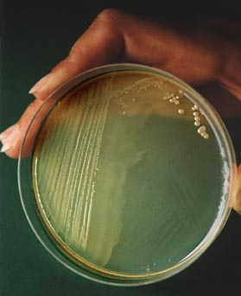
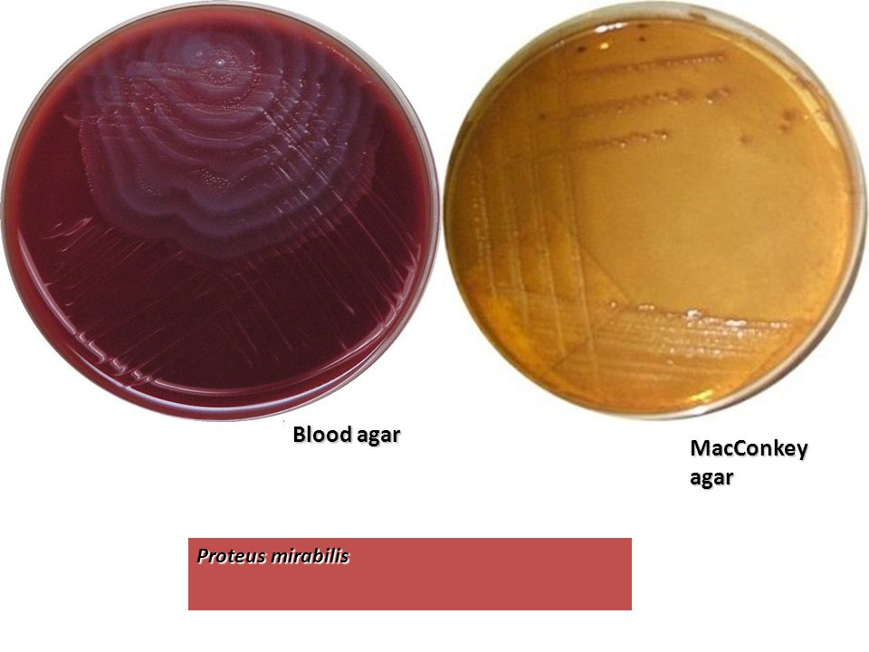
Proteus σε διάφορα θρεπτικά υλικά
Κοινό θρεπτικό άγαρ
Αιματούχο άγαρ
MacConkey άγαρ

Slide 10
ΜαcConkey άγαρ
Εκλεκτικό θρεπτικό υλικό: Περιέχει χολικά άλατα και κρυσταλλικό ιώδες τα οποία αναστέλλουν την ανάπτυξη των Gram(+) βακτηρίων ενώ αντίθετα, επιτρέπουν την ανάπτυξη των Gram (-).
Διαφοροποιητικό θρεπτικό υλικό: Περιέχει λακτόζη με αποτέλεσμα το διαχωρισμό των Gram(-) βακτηρίων που αναπτύσσονται σε αυτό ανάλογα με την ικανότητά τους να ζυμώνουν ή όχι το σάκχαρο.

Slide 11
Στο εμπόριο υπάρχουν διαθέσιμοι τρεις τύποι του υλικού, τα MacConkey Νο 1, 2 και 3. Τα υλικά διαφέρουν κυρίως στο είδος των χολικών αλάτων που περιέχουν με αποτέλεσμα να επιδεικνύουν διαφορετική ανασταλτική δράση στα Gram(+) βακτήρια:
MacConkey Νο 1: επιτρέπει την ανάπτυξη ορισμένων Gram(+) βακτηρίων, όπως των Εντερόκοκκων και διαφόρων ειδών Σταφυλόκοκκων και Στρεπτόκοκκων, εκτός από τους Στρεπτόκοκκους της ομάδας Α.
MacConkey Νο 2: επιτρέπει την ανάπτυξη των Εντεροκόκκων από τα Gram (+) βακτήρια
MacConkey Νο 3: δεν αναπτύσσεται κανένα είδος από τα Gram (+) βακτήρια.
Σε όλα τα είδη MacConkey αναπτύσσονται τα Gram(-) βακτήρια

Slide 12
Από τα συστατικά του MacConkey agar:
Τα χολικά άλατα επιτρέπουν την ανάπτυξη των Gram(-) βακτηρίων και αναστέλλουν την ανάπτυξη των Gram(+).
Το κρυσταλλικό ιώδες αναστέλλει την ανάπτυξη των εντεροκόκκων και των σταφυλόκοκκων
Η λακτόζη: διαχωρίζει τα μικρόβια
Το ουδέτερο του ερυθρού (δείκτης του pH), επιτρέπει την ανίχνευση εντεροβακτηριακών που ζυμώνουν τη λακτόζη [λακτόζη (+)] και αυτών που δεν τη ζυμώνουν [λακτόζη (-)].
Οι αποικίες των μικροβίων εμφανίζονται συνήθως μετά από 24h επώασης στους 37^{ο}C
- Τα λακτόζη (+) βακτήρια αναπτύσσουν κόκκινες αποικίες
- Τα λακτόζη (-) βακτήρια αναπτύσσουν άχρωμες αποικίες

Slide 13
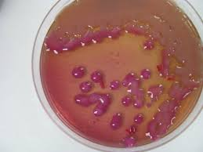
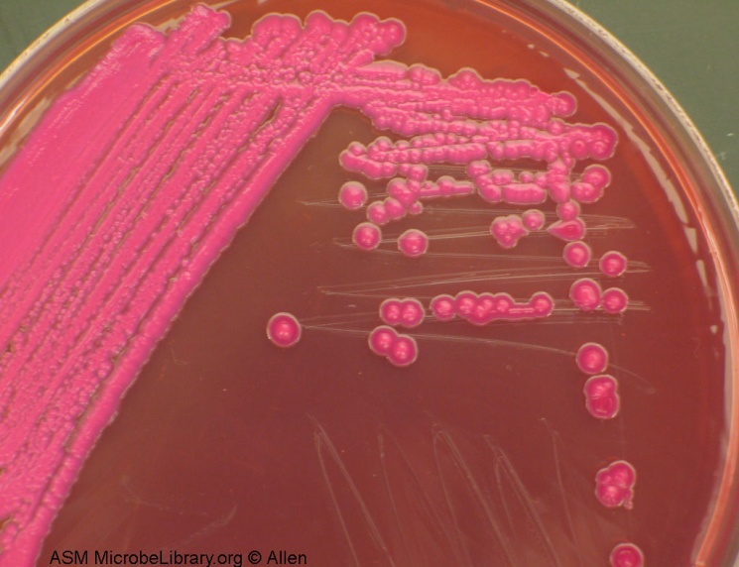
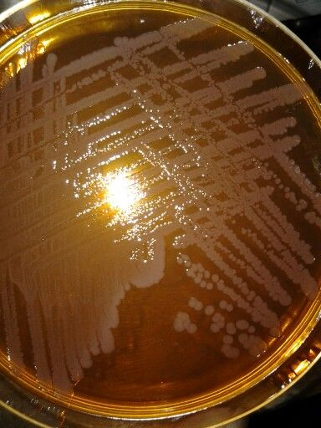
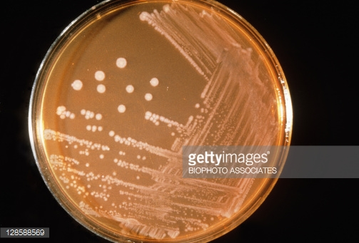
Klebsiella oxytoca
Escherichia coli
Proteus mirabilis
Salmonella typhi

Slide 14
Ανάπτυξη διαφόρων μικροβίων και χαρακτηριστικά των
αποικιών σε MacConkey άγαρ
Είδη Μικροβίων | Ανάπτυξη | Xαρακτηριστικά
Escherichia coli | άριστη | ροζ ως κόκκινες αποικίες
Enterobacter aerogenes | άριστη | ροζ ως κόκκινες αποικίες
Proteus vulgaris | καλή | άχρωμες αποικίες
Salmonella enteritidis | καλή | άχρωμες αποικίες
shigella dysenteriae | μέτρια | άχρωμες αποικίες
Staphylococcus aureus | δεν αναπτύσσεται

Slide 15
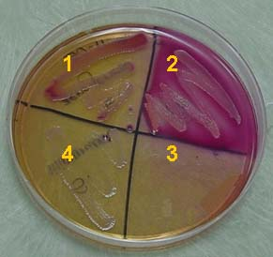
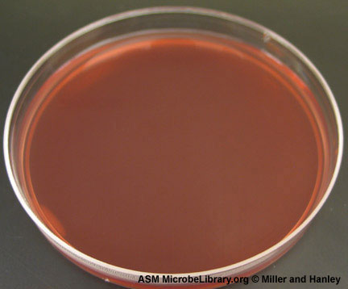
Τρυβλίο με MacConkey άγαρ το οποίο δεν έχει εμβολιαστεί
1 Enterobacter aerogenes
2 E. coli
3 εμβολιάστηκε το μικρόβιο Staphylococcus epidermidis, το οποίο δεν αναπτύχθηκε
4 Salmonella typhimurium

Slide 16
Βιοχημικές δοκιμασίες Οι βιοχημικές δοκιμασίες που χρησιμοποιούνται πιο συχνά στην ταυτοποίηση των εντεροβακτηριακών είναι:
Ζύμωση σακχάρων με παραγωγή ή όχι αερίου
Παραγωγή υδρόθειου
Παραγωγή ινδόλης
Παραγωγή ουρεάσης
Απαμίνωση φαινυλαλανίνης
Δοκιμασία κιτρικού νατρίου
Δοκιμασία ερυθρού του μεθυλίου
Δοκιμασία Voges – Proskauer

Slide 17
Ζύμωση σακχάρων και παραγωγή αερίου
Η ζύμωση σακχάρων φαίνεται με την αλλαγή του χρώματος του υλικού
Για την δοκιμασία χρειάζεται θρεπτικό υλικό (υγρό ή στερεό) στο οποίο μεταξύ άλλων πρέπει να περιέχεται το υπό εξέταση σάκχαρο και ένας δείκτης του pH
Από τη διάσπαση του σακχάρου παράγονται όξινα προϊόντα τα οποία αλλάζουν το pH προς το όξινο και επομένως το χρώμα του δείκτη
Από τη ζύμωση των σακχάρων ορισμένα μικρόβια παράγουν εκτός από τα όξινα προϊόντα και αέρια, όπως H₂ και CO_{2.}. Το αέριο μπορεί να ανιχνευθεί σε υγρό θρεπτικό υλικό ή σε στερεό

Slide 18
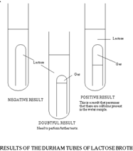
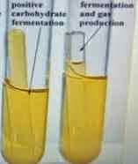
Σε υγρό θρεπτικό υλικό η παραγωγή αερίου ανιχνεύεται με τη βοήθεια σωληναρίου Durhan. Το σωληνάριο βυθίζεται ανεστραμμένο στο θρεπτικό μετά τον εμβολιασμό του με το μικρόβιο. Μετά την επώαση του μικροβίου, αν παραχθεί αέριο θα εγκλωβιστεί στο σωληνάριο, εκτοπίζοντας το ζωμό.
Σε στερεό θρεπτικό υλικό, συνήθως σε σωλήνες σε λοξή θέση η παραγωγή αερίου φαίνεται με το σπάσιμο του υλικού, τον εγκλωβισμό φυσαλίδων στο εσωτερικό του, ή την απόσπαση του υλικού από τον πυθμένα του σωλήνα
Η παραγωγή αερίου φαίνεται καλύτερα σε στερεά θρεπτικά υλικά, γιατί στα υγρά μπορεί να διαλυθεί και να μην είναι εμφανής η παραγωγή του

Slide 19
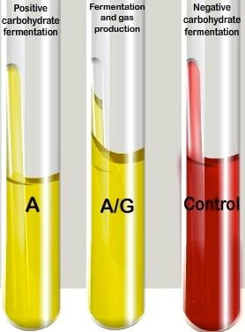
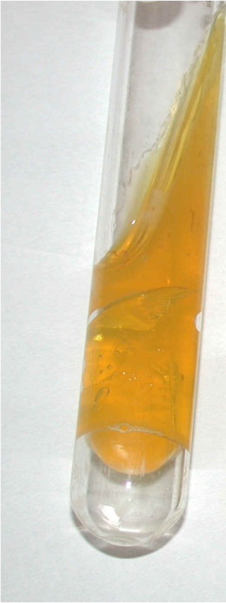

+ -
Ανίχνευση παραγωγής αερίου σε υγρό θρεπτικό υλικό με τη βοήθεια σωληναρίου Durhan
Ανίχνευση παραγωγής αερίου σε στερεό θρεπτικό υλικό

Slide 20
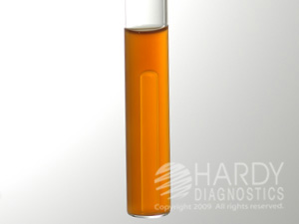
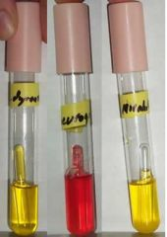
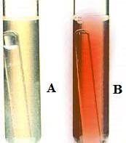

Slide 21
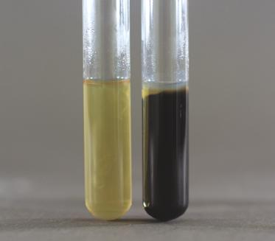
Παραγωγή υδρόθειου
Για την παραγωγή υδρόθειου απαιτείται:
Κατάλληλο μικρόβιο. Το μικρόβιο που θα εμβολιαστεί πρέπει να διαθέτει τα κατάλληλα ένζυμα για την παραγωγή του H₂S
Όξινο περιβάλλον
Το στοιχείο θείο. Στο υλικό πρέπει να υπάρχει ουσία που να περιέχει θείο. Τέτοιες ουσίες είναι από τα αμινοξέα η μεθειονίνη και η κυστεΐνη, καθώς και οι ανόργανες ουσίες υποθειώδες νάτριο, θειοθειικό νάτριο κ.α.
Δείκτης ανίχνευσης υδρόθειου. Οι δείκτες είναι χημικές ουσίες του σιδήρου ή του μολύβδου που αντιδρούν με το H₂S και σχηματίζουν θειούχο σίδηρο ή θειούχο μόλυβδο. Οι ενώσεις αυτές έχουν μαύρο χρώμα. Τέτοιες ουσίες είναι ο θειικός σίδηρος, θειικός εναμμώνιος σίδηρος, οξικός μόλυβδος κ.α.
Η παραγωγή το H₂S ανιχνεύεται με τη δημιουργία μαύρου χρώματος στο υλικό

Slide 22
Kligler agar
Στο θρεπτικό υλικό Kligler είναι δυνατή η ανίχνευση των βιοχημικών αντιδράσεων:
Ζύμωση γλυκόζης
Ζύμωση λακτόζης
Παραγωγή αερίου
Παραγωγή το H₂S

Slide 23
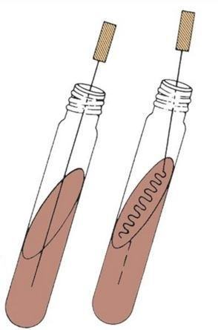
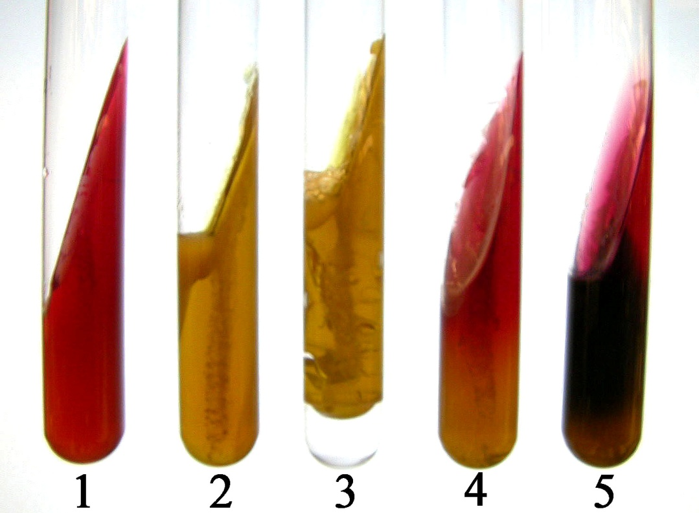
Σύσταση θρεπτικού υλικού Kligler agar
Το υλικό Kligler περιέχει μεταξύ άλλων:
πεπτόνη
το δείκτη του pH ερυθρό της φαινόλης (κίτρινο χρώμα σε όξινο pH και ερυθρό χρώμα σε αλκαλικό)
γλυκόζη 0,1%
λακτόζη 1%.
Το υλικό περιέχει επίσης θειοθειικό νάτριο και θειικό εναμμώνιο σίδηρο για την ανίχνευση της παραγωγής του υδρόθειου.
To pH του υλικού είναι 7,4 και το χρώμα του είναι κόκκινο.
Το υλικό αφήνεται να πήξη σε πλάγια θέση, έτσι ώστε να σχηματίζεται λοξή επιφάνεια και στήλη 1-2 cm
Εμβολιασμός Kligler

Slide 24
Οι οργανισμοί οι οποίοι ζυμώνουν μόνο τη γλυκόζη παράγουν από τη ζύμωση του σακχάρου όξινα προϊόντα, με αποτέλεσμα τη πτώση του pH προς το όξινο και επομένως την αλλαγή του χρώματος του υλικού σε κίτρινο.
Η ποσότητα της γλυκόζης που περιέχεται στο υλικό είναι μικρή (συγκέντρωση 0,1%) και γρήγορα εξαντλείται.
Ο οξειδωτικός μεταβολισμός όμως συνεχίζεται στην επιφάνεια του υλικού, το οποίο έρχεται σε επαφή με το οξυγόνο της ατμόσφαιρας και μετά την εξάντληση της γλυκόζης.
Αυτό έχει ως αποτέλεσμα στην επιφάνεια του υλικού το pH να γίνεται πάλι αλκαλικό λόγω αφενός της μικρής ποσότητας των όξινων προϊόντων και αφετέρου της αερόβιας διάσπασης της πεπτόνης. Έτσι, η επιφάνεια του υλικού παίρνει πάλι ένα κόκκινο χρώμα.

Slide 25

Αντίθετα, στην στήλη, όπου η ποσότητα του υλικού είναι μεγαλύτερη, αφενός παράγονται περισσότερα οξέα και αφετέρου δε φτάνει το οξυγόνο της ατμόσφαιρας, με αποτέλεσμα να μη γίνεται αερόβιος μεταβολισμός και το χρώμα να παραμένει κίτρινο.
Επομένως, τα μικρόβια τα οποία ζυμώνουν τη γλυκόζη και δε ζυμώνουν τη λακτόζη αποδίδουν στο υλικό Kligler αλκαλική επιφάνεια και όξινο πυθμένα ή αλλιώς κόκκινη επιφάνεια υλικού και κίτρινο πυθμένα.

Slide 26
Οι οργανισμοί οι οποίοι ζυμώνουν και τη λακτόζη συνεχίζουν να παράγουν μεγάλες ποσότητες όξινων προϊόντων σε όλη τη διάρκεια της καλλιέργειας, εφόσον η λακτόζη περιέχεται σε μεγάλες ποσότητες (συγκέντρωση 1%).
Αυτό έχει ως αποτέλεσμα τη διατήρηση του όξινου pH και επομένως του κίτρινου χρώματος και στην επιφάνεια του υλικού και στον πυθμένα.
Αν το κόκκινο χρώμα του υλικού διατηρηθεί και στην επιφάνεια και στον πυθμένα το pH δεν έχει μεταβληθεί σε καμία περιοχή και επομένως οι οργανισμοί δεν ζυμώνουν κανένα σάκχαρο.
Η παραγωγή αερίου από τη ζύμωση των σακχάρων υποδηλώνεται από τη δημιουργία φυσαλίδων μέσα στο υλικό, τη διάσπαση του υλικού ή την αποκόλληση από τον πυθμένα και την μετατόπισή του προς τα πάνω.

Slide 27
Το υδρόθειο (H₂S) παράγεται από ορισμένα βακτήρια από το συστατικό του υλικού θειοθειικό νάτριο.
Το H₂S αντιδρά με τα ιόντα σιδήρου, τα οποία αποδίδει ο θειικός εναμμώνιος σίδηρος, με αποτέλεσμα την παραγωγή μαύρου ιζήματος.
Η παραγωγή H₂S απαιτεί όξινο περιβάλλον και επομένως η παραγωγή του είναι δυνατή μόνο όταν γίνεται ζύμωση σακχάρων με παραγωγή αρκετών όξινων προϊόντων, ώστε να διατηρείται το όξινο pH.

Slide 28
Το υλικό Kligler δίνει 4 τύπους πληροφοριών:
1. Γλυκόζη | Κόκκινη στήλη: δε ζυμώνεται η γλυκόζη Κίτρινη στήλη: ζυμώνεται η γλυκόζη
2. Λακτόζη | Κόκκινη κλίση: δε ζυμώνεται η λακτόζη Κίτρινη κλίση: ζυμώνεται η λακτόζη
3. Παραγωγή H₂S: | Εμφάνιση μαύρου χρώματος
4.Παραγωγή αερίου: | Διάσπαση ή αποκόλληση του υλικού ή σχηματισμός φυσαλίδων.

Slide 29
Μεταβολές των Εντεροβακτηριακών στο υλικό Kligler Iron Agar
Μικρόβιο | Ζύμωση γλυκόζης | Ζύμωση λακτόζης | Παραγωγή αερίου | Παραγωγή H₂S | Αλλαγές στο Kligler
E. coli | + | +/- | +/- | - | Κίτρινη στήλη, κίτρινη επιφάνεια, διάσπαση υλικού
Κλεμπσιέλλα | + | + | + | - | Κίτρινη στήλη, κίτρινη επιφάνεια, διάσπαση υλικού
Εντεροβακτηρίδιο | + | + | + | - | Κίτρινη στήλη, κίτρινη επιφάνεια, διάσπαση υλικού
Σαλμονέλλα | + | - | + | + | Μαύρη στήλη, κόκκινη επιφάνεια
Σιγκέλλα | + | - | - | - | Κίτρινη στήλη, κόκκινη επιφάνεια
Σερράτια | + | - | - | - | Κίτρινη στήλη, κόκκινη επιφάνεια
P. mirabilis | + | - | + | + | Μαύρη στήλη, κόκκινη επιφάνεια, διάσπαση υλικού
P. Voulgaris | + | - | +/- | + | Μαύρη στήλη, κόκκινη επιφάνεια, διάσπαση υλικού

Slide 30
Παραγωγή ινδόλης
Ορισμένα εντεροβακτηριακά παράγουν το ένζυμο τρυπτοφανάση, το οποίο οξειδώνει το αμινοξύ τρυπτοφάνη.
Από την οξείδωση παράγονται διάφορα προϊόντα, μεταξύ των οποίων και ινδόλη.
Η ινδόλη είναι άχρωμη. Η παραγωγή της ανιχνεύεται με την προσθήκη αντιδραστηρίου που περιέχει την χημική ένωση παρα-διμεθυλο-αμινο- βενζαλδεΰδη (αντιδραστήριο Kovac).
Η ινδόλη αντιδρά με την αλδεϋδική ομάδα του αντιδραστηρίου και παράγει ουσία κόκκινου χρώματος
Την αντίδραση τη δίνουν θετική η E. coli και οι πρωτείς εκτός από τον P. mirabilis

Slide 31
Απαραίτητα υλικά
Θρεπτικό υλικό: πεπτονούχο ύδωρ
Αντιδραστήριο Kovac
Σύσταση πεπτονούχου ύδατος:
Πεπτόνη πλούσια σε τρυπτοφάνη 1 gr
NaCl 0,5 gr
Απεσταγμένο H₂O 100ml
Σύσταση kovac:
Παρα-διμέθυλο-αμινο- βενζαλδεΰδη 5 gr
Οινόπνευμα 75 ml
HCl 25ml

Slide 32
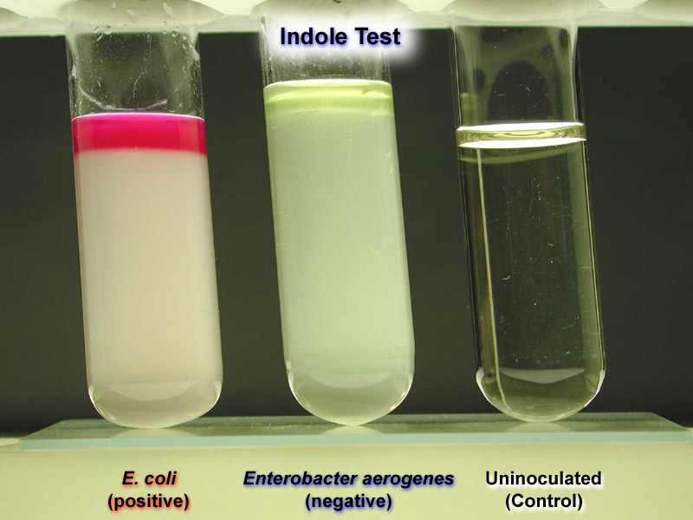
Πορεία μεθόδου
Α΄ τρόπος
Ενοφθαλμισμός του προς εξέταση μικροβίου στο θρεπτικό υλικό
Επώαση 24 ώρες στους 37^{ο} C
Προσθήκη περίπου 0,5 ml αντιδραστηρίου Covac με επιστοιβάδευση
Θετικό αποτέλεσμα: εμφάνιση κόκκινου δακτυλίου στην επιφάνεια του ζωμού
Αρνητικό αποτέλεσμα: άχρωμος δακτύλιος στην επιφάνεια του ζωμού

Slide 33
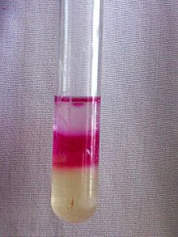
Β΄ τρόπος
Ενοφθαλμισμός του προς εξέταση μικροβίου στο θρεπτικό υλικό
Επώαση 24 ώρες στους 37^{ο} C
Μεταφορά 2ml από το ζωμό που έχει αναπτυχθεί το μικρόβιο σε δοκιμαστικό σωλήνα
Προσθήκη 1ml ξυλόλης και ισχυρή ανάδευση. Με τον τρόπο αυτό εκχυλίζεται η ινδόλη που πιθανόν υπάρχει στο υλικό και μεταφέρεται στην επιφάνεια του ζωμού
Ο σωλήνας αφήνεται 2-3 λεπτά να ηρεμήσει και στη συνέχεια γίνεται προσθήκη 0,5 ml αντιδραστηρίου Kovac με επιστιβάδευση, το οποίο σχηματίζει στιβάδα μεταξύ της επιφάνεια του ζωμού και της ξυλόλης
Θετικό αποτέλεσμα: εμφάνιση κόκκινου δακτυλίου ανάμεσα στην επιφάνεια του ζωμού και της ξυλόλης
Αρνητικό αποτέλεσμα: άχρωμος δακτύλιος στην επιφάνεια του ζωμού
Και στον Α΄και στον Β΄ τρόπο μεθόδου αν το αποτέλεσμα είναι αρνητικό, η εξέταση επαναλαμβάνεται μετά από 48 ώρες επώασης του μικροβίου

Slide 34
Παραγωγή ουρεάσης
Ορισμένα από τα εντεροβακτηριακά παράγουν το ένζυμο ουρεάση το οποίο διασπά την ουρία.
Από την διάσπαση της ουρίας παράγεται NH₃ και CO₂ και από αυτά (NH₄)CO₃ (ανθρακικό αμμώνιο)
Το ανθρακικό αμμώνιο μετατρέπει το pH του υλικού σε έντονα αλκαλικό.
Η αλλαγή του pH ανιχνεύεται με την αλλαγή χρώματος δείκτη του pH που υπάρχει στο θρεπτικό υλικό

Slide 35
Θρεπτικό υλικό ανίχνευσης ουρεάσης
Το υλικό μπορεί να είναι ζωμός ή στερεό (περιέχει άγαρ) σε σωλήνα σε λοξή θέση
Στο υλικό εκτός των άλλων περιέχεται ουρία και ο δείκτης του pH ερυθρό της φαινόλης.
Η ουρία αποστειρώνεται με διήθηση και προστίθεται στο υλικό μετά την αποστείρωσή του.
Το pH του υλικού είναι 7,2 και το χρώμα του είναι ελαφρά κόκκινο.

Slide 36
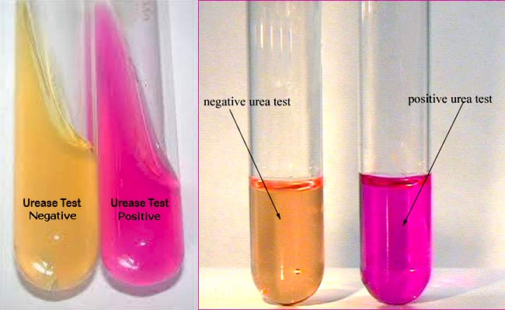
Πορεία μεθόδου
Εμβολιασμός μικροβίου στο θρεπτικό υλικό
Επώαση 24΄-48 ώρες στους 37^{ο} C
Θετικό αποτέλεσμα: αλλαγή χρώματος υλικού σε έντονο κόκκινο (κερασί)
Αρνητικό αποτέλεσμα: το χρώμα του υλικού παραμένει όπως ήταν
Παρατηρήσεις: Η αλλαγή του χρώματος μπορεί να γίνει πολύ γρήγορα (σε 5-6 ώρες). Η γρήγορη μεταβολή υποδεικνύει ότι το υπό εξέταση μικρόβιο είναι Πρωτέας.
Θετική αντίδραση δίνουν τα μικρόβια: Πρωτείς, Κλεμπσιέλλα και ορισμένα στελέχη της Σερράτια και του Εντεροβακτηριδίου

Slide 37
Απαμίνωση φαινυλαλανίνης ή δοκιμασία παραγωγής φαινυλοπυροσταφυλικού οξέος (P.P.A. test)
Ορισμένα εντεροβακτηριακά έχουν τα κατάλληλα ένζυμα με τα οποία παράγεται από το αμινοξύ φαινυλαλανίνη φαινυλοπυροσταφυλικό οξύ. Η χημική αυτή ένωση παρουσία αλάτων σιδήρου (π.χ. FeCl₃) δίνει πράσινη χρωστική

Slide 38
Απαραίτητα υλικά:
Θρεπτικό υλικό στο οποίο περιέχεται το αμινοξύ φαινυλαλανίνη
Το υλικό είναι στερεό σε σωλήνες σε λοξή θέση
Διάλυμα FeCl₃ 10%
Πορεία μεθόδου
Ενοφθαλμισμός μικροβίου στο θρεπτικό υλικό σε ευθεία γραμμή
Επώαση 24 ώρες στους 37^{ο} C
Προσθήκη στις αποικίες μερικές σταγόνες διαλύματος FeCl₃

Slide 39
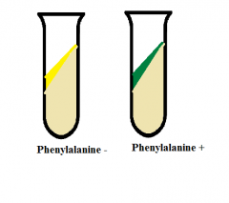
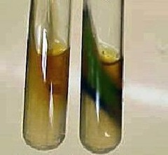
Θετικό αποτέλεσμα: σχηματισμός γαλαζοπράσινου έως βαθύ πράσινο χρώμα
Αρνητικό αποτέλεσμα: δεν παρατηρείται αλλαγή χρώματος
Την αντίδραση τη δίνουν θετική οι Πρωτείς και τα Πρόβιντενς

Slide 40
Δοκιμασία κιτρικού νατρίου
Ορισμένα εντεροβακτηριακά έχουν την ικανότητα να αναπτύσσονται σε υλικό που περιέχει μόνο ανόργανα άλατα.
Τα μικρόβια χρησιμοποιούν ως πηγή άνθρακα το κιτρικό νάτριο.
Το θρεπτικό υλικό μπορεί να είναι ζωμός (υλικό Kosser) ή στερεό (υλικό Simmons)
Το αποτέλεσμα φαίνεται από την ανάπτυξη των μικροβίων στο υγρό θρεπτικό υλικό ή από την αλλαγή του χρώματος στο στερεό θρεπτικό υλικό στο οποίο έχει προστεθεί δείκτης του pH.
Τα μικρόβια κατά την ανάπτυξή τους παράγουν αλκαλικά προϊόντα τα οποία μεταβάλλουν το pH του υλικού προς το αλκαλικό και επομένως το χρώμα του δείκτη

Slide 41
Απαιτούμενα υλικά
Θρεπτικό υλικό Kosser
Χλωριούχο νάτριο 3gr
Μονόξινο φωσφορικό κάλιο 1gr
Θειικό μαγνήσιο 0,25gr
Φωσφορικό αμμώνιο 1gr
Κιτρικό νάτριο 3gr
Απεσταγμένο νερό 1lt
pH υλικού 6,9
Θρεπτικό υλικό Simmons
Ίδια σύσταση με το Kosser, με επιπλέον άγαρ και το δείκτη του pH κυανό της βρωμοθυμόλης (κίτρινο σε pH 6 κυανό σε pH 7,6 ). Το υλικό φέρεται σε σωλήνες και αφήνεται να πήξει σε λοξή θέση

Slide 42
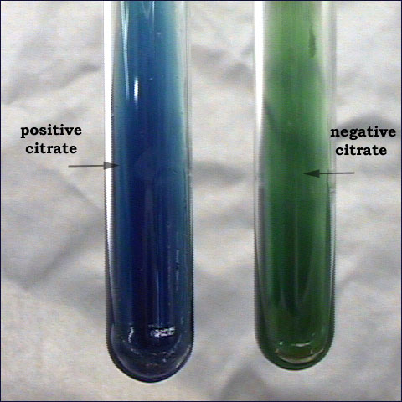
Πορεία μεθόδου
Ενοφθαλμισμός μικροβίου στο θρεπτικό υλικό
Επώαση 24-72 ώρες στους 37^{ο} C
Αποτελέσματα
Υλικό Kosser
Θετικό αποτέλεσμα: ανάπτυξη μικροβίου (θόλωση ζωμού)
Αρνητικό αποτέλεσμα: δεν παρατηρείται ανάπτυξη
Υλικό Simmons
Θετικό αποτέλεσμα: ανάπτυξη αποικιών και αλλαγή χρώματος από κίτρινο σε βαθύ μπλε
Αρνητικό αποτέλεσμα: δεν παρατηρείται καμία αλλαγή στο υλικό
Τη δοκιμασία τη δίνουν θετική τα μικρόβια: Κλεμπσιέλλα, Σαλμονέλλα, Εντεροβακτηρίδιο και από τους Πρωτείς ο P. mirabilis

Slide 43
Δοκιμασία ερυθρού του μεθυλίου
Η δοκιμασία χρησιμοποιείται στο διαχωρισμό των εντεροβακτηριακών E. coli και Klebsiella.
Τα μικρόβια αναπτύσσονται σε ζωμό που περιέχει γλυκόζη.
Τη γλυκόζη τη διασπούν και τα δύο βακτήρια και παράγουν όξινα προϊόντα, με τη διαφορά ότι η E. coli παράγει πολλά οξέα και προκαλεί πτώση του pH στις τιμές 4,5-4,6.
Αυτές οι χαμηλές τιμές διατηρούνται πάνω από 24 ώρες

Slide 44
Απαιτούμενα υλικά
Θρεπτικό υλικό Clark and Lubs
Σύσταση: πεπτόνη 5gr
γλυκόζη 5gr
K₂HPO₄ 5gr
dH₂O 1lt
Ερυθρό του μεθυλίου. Δείκτης του pH με πλαίσιο μεταπτώσεως pH 4,2 κόκκινο, pH 6,2 κίτρινο

Slide 45
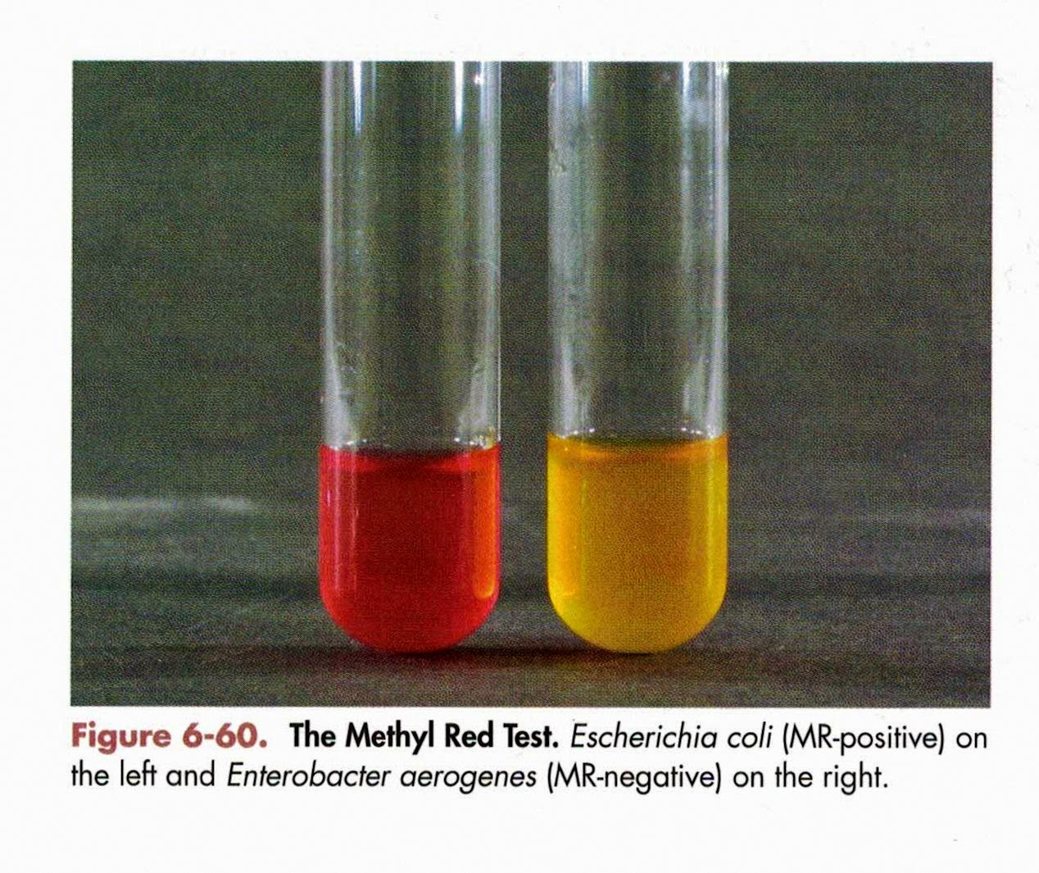
Πορεία μεθόδου
Ενοφθαλμισμός μικροβίου στο ζωμό Clark and Lubs και επώαση 48 ώρες στους 37^{ο} C
Μετά την ανάπτυξη του μικροβίου, προστίθεται στο ζωμό 5-6 σταγόνες ερυθρού του μεθυλίου
Θετικό αποτέλεσμα: κόκκινο χρώμα στο ζωμό (pH 4-4,5)
Ασθενώς θετικό αποτέλεσμα: πορτοκαλί χρώμα (pH 4,5-6)
Αρνητικό αποτέλεσμα: κίτρινο χρώμα (pH >6)
Την αντίδραση τη δίνει θετική η E. coli
Το πορτοκαλί χρώμα από ορισμένα εργαστήρια θεωρείται αρνητικό
Το αποτέλεσμα είναι έγκυρο, αν το μικρόβιο διατηρεί το χαμηλό pH για περισσότερο από 48 ώρες, γιατί ορισμένα μικρόβια δείχνουν θετική αντίδραση τις πρώτες 24 ώρες, αλλά δεν το διατηρούν

Slide 46
Δοκιμασία Voges – Proskauer
(αντίδραση ακετυλομεθυλοκαρβινόλης)
Με τη δοκιμασία ελέγχεται η παραγωγή της χημικής ένωσης ακετυλομεθυλοκαρβινόλης από ορισμένα μικρόβια
Όλα τα εντεροβακτηριακά ζυμώνουν τη γλυκόζη. Από τη ζύμωση παράγεται πυροσταφυλικό οξύ.
Ορισμένα εντεροβακτηριακά έχουν κατάλληλα ένζυμα (αποκαρβοξυλάσες) και από το πυροσταφυλικό οξύ παράγουν ακετυλομεθυλοκαρβινόλη
Η ακετυλομεθυλοκαρβινόλη παρουσία οξυγόνου και σε αλκαλικό περιβάλλον σχηματίζει διακετύλιο .
Το διακετύλιο ενώνεται με τη γουανιδίνη της πεπτόνης του υλικού και σχηματίζει ροζ χρώμα

Slide 47
Απαραίτητα υλικά
Θρεπτικός ζωμός Clark and Lubs
Διάλυμα NaOH 10%
Εναλλακτικά:
Διάλυμα α- ναφθόλη 5% (5 gr α-ναφθόλης σε 100ml οινοπνεύματος)
Διάλυμα KOH 40%

Slide 48
Πορεία μεθόδου
Ενοφθαλμισμός μικροβίου σε 5ml ζωμού Clark and Lubs και επώαση 48 ώρες στους 37^{ο} C
΄
Α΄ τρόπος
Προσθήκη στο ζωμό που έχει αναπτυχθεί το μικρόβιο 5ml NaOH 10% και ισχυρή ανακίνηση
Μεταφορά στους 37^{ο} C για 1-24 ώρες
Β΄ τρόπος
Μεταφορά σε δοκιμαστικό σωλήνα 1ml από το ζωμό που έχει αναπτυχθεί το μικρόβιο
Προσθήκη 0,5ml διαλύματος α-ναφθόλης 5% και ανακίνηση
Προσθήκη 0,25ml διαλύματος KOH 40% και ανακίνηση
Ο δοκιμαστικός σωλήνας αφήνεται σε θερμοκρασία δωματίου 15-60min

Slide 49
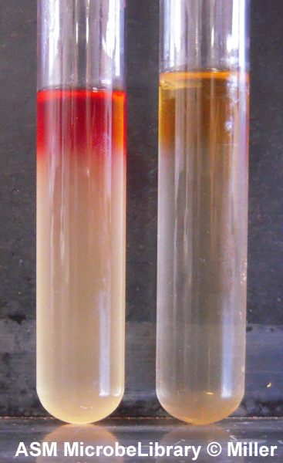
Θετικό αποτέλεσμα: εμφάνιση ροζ έως κόκκινου χρώματος από την επιφάνεια του ζωμού
Αρνητικό αποτέλεσμα: δεν παρατηρείται αλλαγή χρώματος
Τη δοκιμασία Voges-Proskauer δίνουν θετική τα μικρόβια Κλεμπσιέλλα, Εντεροβακτηρίδιο και Σερράτια
Σε αρνητικό αποτέλεσμα το μικρόβιο επωάζεται στον ζωμό για επί πλέον 48 ώρες και ελέγχεται εκ νέου

Slide 50
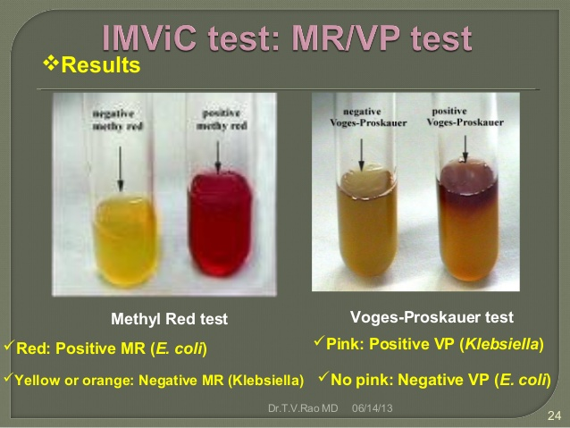
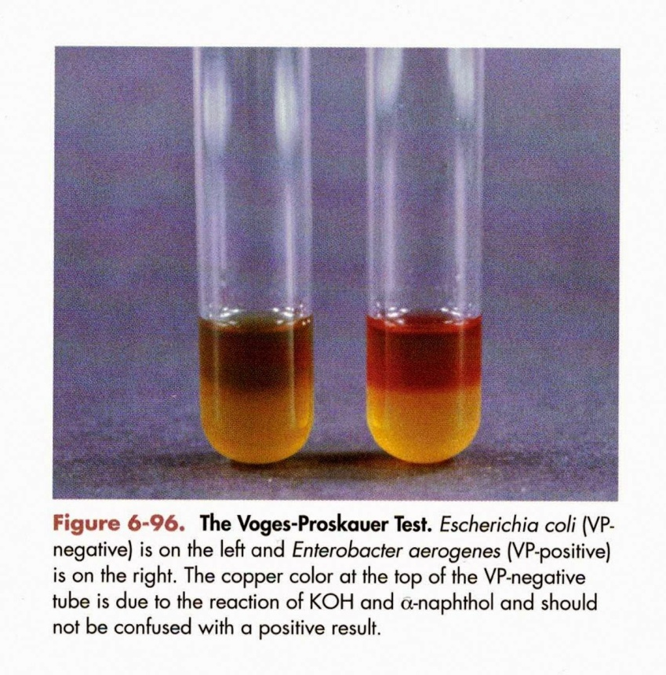

Slide 51
Οι δοκιμασίες Ινδόλης (Indole), ερυθρού του μεθυλίου (Methyl red), Voges – Proskauer και κιτρικών (Citrate) αναφέρονται ως I.M.Vi.C.
Για παράδειγμα η E. coli η οποία δίνει θετικές τις αντιδράσεις ινδόλης και ερυθρού του μεθυλίου και αρνητικές τις αντιδράσεις Voges – Proskauer και κιτρικών έχει I.M.Vi.C.= ++--, ενώ η Κλεμπσιέλλα έχει I.M.Vi.C. = --++

Slide 52
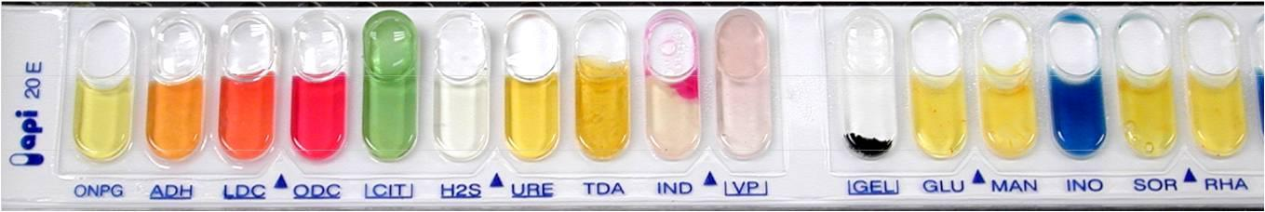
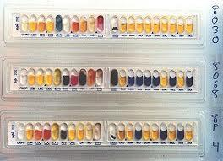
Όλες οι παραπάνω εξετάσεις, καθώς και ορισμένες ακόμη εξετάζονται σε μικροσωλήνες σε σύστημα API

Slide 53
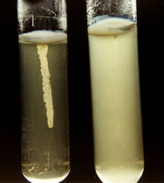
Κινητικότητα μικροβίων
Ο έλεγχος της κινητικότητας των μικροβίων μπορεί να γίνει σε ημίρρευστο άγαρ (0,4%).
Το υλικό φέρεται σε σωλήνες υπό τη μορφή στήλης
Το μικρόβιο εμβολιάζεται στο υλικό με ακίδα σε ευθεία γραμμή και επωάζεται 24 ώρες στους 37^{ο} C.
Αν το μικρόβιο είναι ακίνητο η ανάπτυξη θα περιοριστεί στην περιοχή της νύξης όπου θα παρουσιαστεί θόλωση σε ευθεία γραμμή
Αν το μικρόβιο είναι κινητό αναπτύσσεται σε όλο το υλικό και παρατηρείται θόλωση σε όλη την επιφάνεια

Slide 54
Εντεροβακτηριακά
Κινητά | Ακίνητα
Κολοβακτηρίδιο (ορισμένα στελέχη που έχουν έλυτρο είναι ακίνητα) | Κλεμπσιέλλα
Εντεροβακτηρίδιο | Σιγκέλλα
Πρωτείς
Σαλμονέλλα
Σερράτια
Άλλα μικρόβια
Κλωστηρίδιο του τετάνου | Σταφυλόκοκκοι , Στρεπτόκοκκοι
Ωχρά σπειροχαίτη | Πνευμονιόκοκκοι, Εντερόκοκκοι
 | Βρουκέλλες, Νεϊσσέριες
 | Αιμόφιλος της γρίπης
 | Μυκοβακτηρίδιο της φυματίωσης
Εντεροβακτηριακά
Κινητά:

Slide 55
Βιοχημικά χαρακτηριστικά και κινητικότητα Εντεροβακτηριακών
Μικρόβιο | Ουρεάση | PPA | Ινδόλη | Ερυθ. του μεθυλίου | VP | Κιτρ. νάτριο | Κινητικότητα
E. coli | - | - | + | + | - | - | +
Κλεμπσιέλλα | + | - | - | - | + | + | -
Εντεροβακτηρίδιο | +/- | - | - | - | + | + | +
Σαλμονέλλα | - | - | - | - | - | + | +
Σιγκέλλα | - | - | - | - | - | - | -
Σερράτια | +/- | - | - | - | + | + | +
P. mirabilis | + | + | - | - | - | +/- | +
P. Voulgaris | + | + | + | - | - | +/- | +

